Slide 1
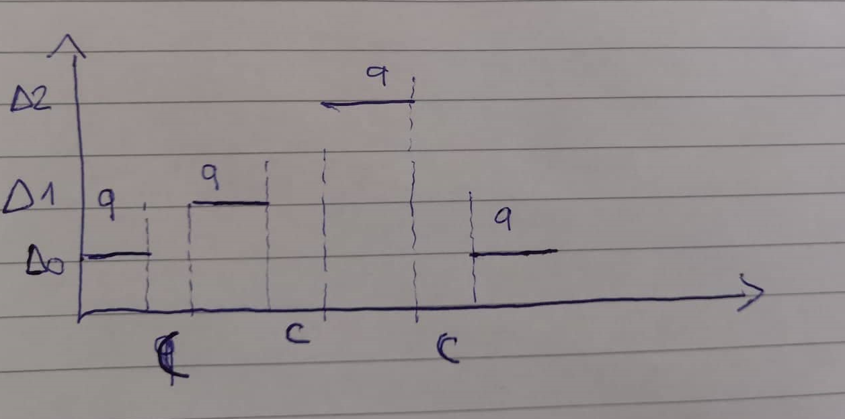
ΕΝΑΛΛΑΓΗ ΠΕΡΙΒΑΛΛΟΝΤΟΣ
Notes:
RR: Είναι δίκαιος;
Μοιράζει ισόποσα τον χρόνο μεταξύ των διεργασιών.
Είναι δίκαιο όλες οι διεργασίες να έχουν τον ίδιο χρόνο; ΌΧΙ
Π.χ. οι πραγματικού χρόνου δεν μπορεί να έχουν τον ίδιο χρόνο με απλές διεργασίες.
2) Περίπτωση διεργασιών που εξαντλούν τη CPU.
3) Η χρονοδρομολόγηση είναι εξ ορισμού δυναμική.
4) Προτεραιότητες: Αλλάζουν επίσης δυναμικά. Γήρανση προτεραιότητας.
SRTN
Είναι πάντοτε γνωστό πόσο χρόνο χρειάζεται ένα πρόγραμμα για να ολοκληρωθεί;
Αν τυχόν γνωρίζαμε πράγματι πόσος χρόνος απομένει και είχαμε ένα πρόγραμμα που θέλει πολύ χρόνο ανάμεσα σε πολλά μικρά.
Προτεραιότητες;
FCFS
Σίγουρα θα ευνοούσε διεργασίες με μεγάλη προτεραιότητα αν αυτές είχαν δημιουργηθεί πρώτες
Μπορούμε αυτό να το εξασφαλίσουμε;
Μετρικές
TT: Συνολικός χρόνος παραμονής στο σύστημα. Άθροισμα του RT και του WT. Αν υποθέσουμε ότι το RT είναι άγνωστο, τότε το WT πρέπει να μειωθεί (θέλουμε το TT να είναι μικρό). Υπάρχει κάποιος αλγόριθμος ο οποίος μειώνει το WT; ΑΠΑΝΤΗΣΗ: ΑΓΝΩΣΤΗ.
Τα ίδια ισχύουν και για τις σταθμισμένες.
Εναλλαγή Περιβάλλοντος (Context Switch): Όταν μία διεργασία πρέπει να ολοκληρώσει τα κβάντα της, οι τιμές των καταχωρητών της CPU πρέπει να γραφτούν στον χώρο μνήμης της.
Δ0-Δ2: Δ0 παίρνει τα κβάντα, εκτελείται για χρόνο q και μόλις ο χρόνος q εκπνεύσει, ακολουθεί ένα διάστημα c στο οποίο οι τιμές των καταχωρητών σώζονται στη μνήμη και μπαίνει η επόμενη διεργασία. Ομοίως οι Δ1 και Δ2. Η κάθε διεργασία τρέχει για χρόνο q και μετά κάνει το context switch με την επόμενη σε χρόνο c.
Μετρική: Βαθμός Χρήσης-> Δείχνει τον χρόνο που χρησιμοποιείται για τα προγράμματα του χρήστη
U (Utilization)= q/(q+c) <1 Παρατηρούμε ότι αν θέλουμε ο βαθμός χρήσης να μεγαλώσει, πρέπει να μεγαλώσουμε το q. Το c είναι κάτι που εξαρτάται από την ταχύτητα της CPU. Άρα θέλουμε μεγάλα κβάντα.
Χρόνος απόκρισης: Χρόνος που αντιλαμβανόμαστε ότι το πρόγραμμα τρέχει: (q+c)
Συνολικός χρόνος απόκρισης είναι Ν(q+c) όπου Ν οι διεργασίες που εκτελούνται.
Πχ η 10^{η} διεργασία θα περίμενε 10(q+c) για να αρχίσει να κάνει κάτι
Με άλλα λόγια, θέλουμε το Response Time να είναι μικρό.
Για να είναι μικρό το response time με σταθερό το c πρέπει το q να είναι μικρό
ΣΥΜΠΕΡΑΣΜΑ: ΔΕΝ μπορούμε να εξασφαλίζουμε πάντα μεγάλο U και μικρό Response Time

Slide 2
ΠΑΡΑΔΕΙΓΜΑ
Για Ν=10, c=5ms κα q=100ms, q=10ms (δύο διαφορετικές περιπτώσεις), να βρείτε την καθυστέρηση για την εκτέλεση της 10^{ης} διεργασίας, αν χρησιμοποιείται αλγόριθμος RR
Ποιο το Overhead στις δύο περιπτώσεις;
Ποιος ο βαθμός χρήσης;
Ποιος ο χρόνος απόκρισης;
Σχολιάστε
Notes:
Έστω ότι q=100
H πρώτη διεργασία ξεκινά από 0 και το context switch ολοκληρώνεται σε χρόνο 105.
Άρα η ένατη διεργασία θα τελειώσει σε χρόνο 9*105=945. Άρα το Response Time της 10^{ης} διεργασίας είναι 945ms
Αν q=10, με τον ίδιο τρόπο έχουμε 9*15=135.
Overhead: Ορίζεται ο χρόνος που χρησιμοποιείται γι context switch.
O= c/(c+q)
Αν q=10: 5/15=1/3=0.33
Αν q=100: 5/105 = 0.047 Άρα, όταν αυξάνουμε το q μειώνουμε το overhead.
Είναι λογικό γιατί δεν έχουμε συχνές εναλλαγές. Όταν το q είναι μικρό οι εναλλαγές είναι συχνότερες.
U= q /(c+q)
Για q=10, 10/15=0.66
Για q=100, 100/105 = 0.953
Άρα, με μεγάλο q έχουμε μεγάλο U
Χρόνος Απόκρισης: 945, 135.

Slide 3
ΠΑΡΑΔΕΙΓΜΑ ΜΕ ΓΝΩΣΤΑ (π.χ., q=10)
Διεργασία | Άφιξη | Χρόνος Εκτέλεσης
Δ1 | 0 | 50
Δ2 | 20 | 20
Δ3 | 40 | 60
Δ4 | 70 | 30

Slide 4
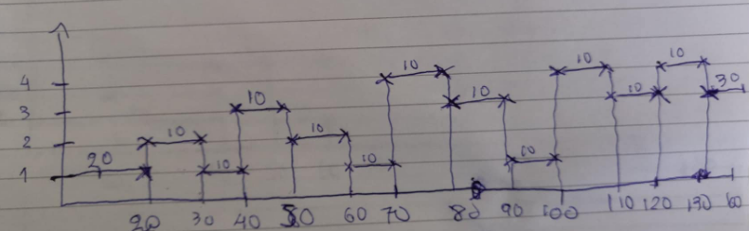
ΠΑΡΑΔΕΙΓΜΑ (συνέχεια)
Notes:
T=0: Από 0-20 τρέχει μόνη η Δ1
T=20: Άφιξη της Δ2. Όταν μπαίνει μία διεργασία, αυτή παίρνει κβάντα αμέσως. Οι άλλες συνεχίζουν να τρέχουν εκ περιτροπής. Αμέσως μετά την διεργασία που μπήκε, θα τρέξει αυτή που πήρε κβάντα λιγότερο πρόσφατα.
20-30: Τρέχει η Δ2
30-40: Δ1
40: Μπαίνει η Δ3 και παίρνει κβάντα αμέσως. Άρα τρέχει από 40 ως 50
50: Παίρνει κβάντα η Δ2 γιατί πριν μπει η Δ3 έτρεξε τελευταία η Δ1
60: Τρέχει η Δ1. Η Δ2 ολοκληρώνεται
70: Έρχεται η Δ4 και παίρνει τα κβάντα. Μεταξύ των Δ1 και Δ3 επιλέγεται η Δ3, επειδή πριν μπει η Δ4
έτρεχε η Δ1
80: Δ3 τρέχει
90: Δ1 10 μονάδες και τελειώνει.
100: Τρέχει η Δ4
110: Τρέχει η Δ3
120: Τρέχει η Δ4 και τελειώνει σε χρόνο 130
130: Τρέχει μόνη η Δ3
εστω ότι η δ4 ερχοταν σε χρονο 65. θα περιμενε 5 να ολοκληρωθεί το q που αναλογει στην δ1 και θα ξεκινουσε στο Τ70?
ΝΑΙ, θα τελειώσουν τα κβάντα και μετά.

Slide 5
ΜΕ ΠΡΟΤΕΡΑΙΟΤΗΤΕΣ
Οι προτεραιότητες συνδυάζονται με όλους τους άλλους αλγορίθμους
Π.χ., συνδυασμός με RR
Χαμηλότερο PriorityID συνήθως σημαίνει υψηλότερη προτεραιότητα
Notes:
Οι προτεραιότητες συνδυάζονται με όλους τους αλγορίθμους. Εδώ θα δούμε συνδυασμό με RR.

Slide 6
ΠΑΡΑΔΕΙΓΜΑ
Διεργασία | Άφιξη | Χρόνος Εκτέλεσης | Priority_ID
1 | 0 | 50 | 1
2 | 20 | 20 | 2
3 | 40 | 60 | 1
4 | 70 | 50 | 2

Slide 7
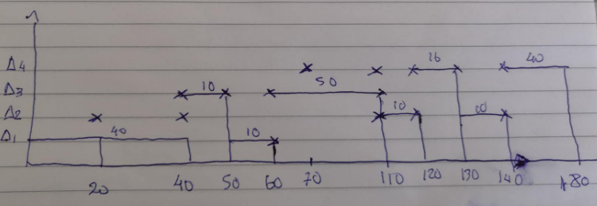
ΠΑΡΑΔΕΙΓΜΑ (συνέχεια)
Notes:
0-20: Τρέχει μόνη η Δ1
20: Έρχεται η Δ2 αλλά δεν θα πάρει κβάντα λόγω προτεραιότητας. Συνεχίζει η Δ1 μέχρι το 40
40: Έρχεται η Δ3 με ίση προτεραιότητα με την Δ1. Άρα, η Δ3 με την Δ1 θα τρέξουν μαζί ανεξάρτητα της παρουσίας τα Δ4 σε χρόνο 70. Μέχρι 50 τρέχει Δ3.
50: Τρέχει η Δ1 μέχρι το 60 και τελειώνει
60: Τρέχει μόνη η Δ3 για 50 μονάδες
70: Έρχεται η Δ4
110: Αν είχε τρέξει η Δ2 θα βάζαμε την Δ4, αλλά η Δ2 απλώς περίμενε. Τρέχουν εναλλάξ Δ2 και Δ4
140 Τελειώνει η Δ2
Από 140 ως 180 τρέχει μόνη η Δ4

